Slide 1
Architectur and Planning Project: autonomous lawnmower
Dominik Bücher and Richard Strätz

Slide 2
Table of contents
Table of contents
Tasks definition
Concept
Implementation
Evaluation

Slide 3
Table of contents
Table of contents
Tasks definition
Concept
Implementation
Evaluation

Slide 4
Tasks definition
Tasks definition
A lawnmower is supposed to drive over a grid with sheeps as obstacles
The sheeps are moving randomly on the grid
The lawnmower should visit every field
When the lawnmower has cleared all the fields, it should drive to the destination
Parameter:
Size of the grid: At least 200 fields
Number of sheeps: 5

Slide 5
Table of contents
Table of contents
Tasks definition
Concept
Implementation
Evaluation

Slide 6
Concept
Concept
Solve the Problem with Reinforcement Learning
For that, a DQN is used
A DQN (Deep Q-Network) is a type of artificial neural network utilized in reinforcement learning, particularly in environments with discrete action spaces
State which got the following information in it:
Position of the lawnmower
Position of the sheep
Position of the target
Status for each field if it was already visited
Possible Actions:
Up
Down
Right
Left
Stay

Slide 7
Table of contents
Table of contents
Tasks definition
Concept
Implementation
Evaluation

Slide 8
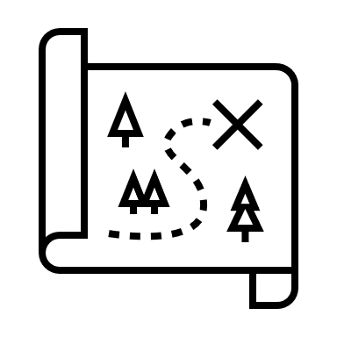


Implementation
Implementation
Environment
Deep Q-Network
Reward function

Slide 9


Implementation
Implementation
Environment
Deep Q-Network
Reward function

Slide 10
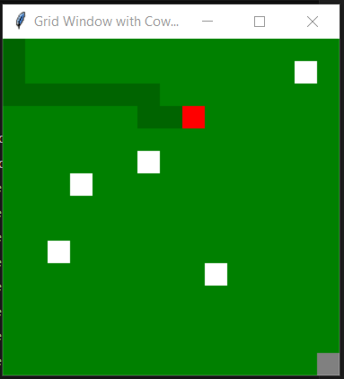
Enviroment
Implementation
Created Environment:
Grid size is 15 by 15 fields (225)
Mower (red) starts in the top left corner
Sheep (white) start distributed in the center
Target (Gray) is located in the bottom right corner
When mower visits a field, the color of the field changes from light to dark green
Notes:
The sheeps are moving randomly around
The speed of the sheeps is 20% the speed of the mover → when the mover moves 5 times the sheeps move 1 time
size can be easily adjusted

Slide 11

Implementation
Implementation
Environment
Deep Q-Network
Reward function

Slide 12
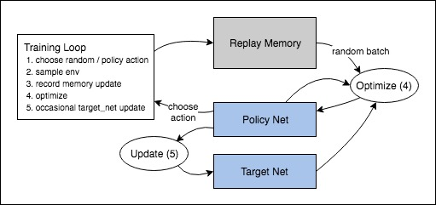
Deep Q-Network
Implementation
Optimizer: ADAM
Policy / Target Net separation -> stability
epsilon-greedy exploration policy
decay of 0.1% every episode
current q-values
next q-values
Source: https://h-huang.github.io/tutorials/intermediate/reinforcement_q_learning.html
Notes:
Input: Tensor with 15x15 fields and two layers,
first layer indicates the position of the mower in the two dimensional space.
The second layer of the tensor indicates which field has already been visited.
Convolutional Neural Network (CNN) mit zwei Convolutional-Schichten (conv1 und conv2) gefolgt von zwei vollständig verbundenen Schichten (fc1 und fc2)
Die erste Convolutional-Schicht hat 32 Filter mit einer Kernelgröße von 3x3
Die zweite Convolutional-Schicht hat 64 Filter mit einer Kernelgröße von 3x3
Die erste vollständig verbundene Schicht hat 128 Neuronen
Die zweite vollständig verbundene Schicht hat output_size Neuronen (entsprechend der Anzahl der Aktionen)
Anwendung von ReLU-Aktivierungsfunktionen nach jeder Convolutional-Schicht und der ersten vollständig verbundenen Schicht.
Max-Pooling-Schichten nach jeder Convolutional-Schicht, um die räumliche Dimension zu reduzieren.
Flattening der Daten, um von den Convolutional-Schichten zu den vollständig verbundenen Schichten zu gelangen.
Warum convolutional layer:
Feature-Extraktion: Convolutional Layer sind gut darin, räumliche Muster in den Daten zu erkennen, was oft wichtig ist, wenn die räumliche Anordnung der Daten relevant ist. Wenn die räumliche Anordnung der Zustände in Ihrem Problem wichtig ist (zum Beispiel bei Bildern), können Convolutional Layer dabei helfen, diese relevanten Muster zu erkennen.
Komplexität der Daten: Wenn die Eingabedaten komplex sind und es wichtig ist, hierarchische Merkmale zu erfassen, sind CNNs oft nützlich. Sie können mehrere Ebenen von Merkmalen lernen, von einfachen Kanten bis hin zu komplexen Formen.
Rechenleistung und Trainingszeit: Convolutional Layer erhöhen die Anzahl der Parameter im Modell, was zu höheren Rechenanforderungen und längeren Trainingszeiten führen kann. Wenn Ihre Daten nicht von der räumlichen Struktur profitieren oder weniger komplex sind, könnten Sie erwägen, einfachere Modelle ohne Convolutional Layer zu verwenden, um die Trainingszeit zu verkürzen.
Experimentieren: Die Entscheidung, ob Convolutional Layer verwendet werden sollen oder nicht, hängt oft von empirischen Experimenten ab. Sie könnten verschiedene Modelle trainieren und vergleichen, um festzustellen, welches die besten Leistungsergebnisse erzielt.
Insgesamt hängt die Entscheidung davon ab, wie gut die CNN-Architektur die Merkmale der Zustände in Ihrem spezifischen Problem erfassen kann und ob die zusätzliche Komplexität durch die CNNs gerechtfertigt ist. Experimentieren Sie daher am besten mit verschiedenen Modellkonfigurationen, um die beste Leistung zu erzielen.
Die ReLU (Rectified Linear Unit) Aktivierungsfunktion ist eine nicht-lineare Funktion, die in neuronalen Netzwerken häufig verwendet wird. Sie ist definiert als f(x)=max⁡(0,x)f(x)=max(0,x), was bedeutet, dass sie für positive Eingaben den Wert der Eingabe zurückgibt und für negative Eingaben den Wert null zurückgibt.
Die ReLU-Aktivierungsfunktion hat mehrere Vorteile, die zu ihrer häufigen Verwendung beitragen:
Einfache Berechnung: Die Berechnung von ReLU und ihrer Ableitung (Gradienten) ist sehr einfach und effizient, da sie nur eine einfache Schwellenwertoperation durchführt.
Sparsity: ReLU führt zu Sparsity, indem es negative Aktivierungen auf null setzt. Dies bedeutet, dass weniger Neuronen aktiv sind, was zu einer effizienteren Berechnung und Regularisierung des Modells führen kann.
Vermeidung des Verschwindens des Gradienten: Im Vergleich zu Aktivierungsfunktionen wie der Sigmoid-Funktion oder der tanh-Funktion vermeidet ReLU das Problem des verschwindenden Gradienten in tieferen neuronalen Netzwerken. Dies erleichtert das Training von tieferen Netzwerken, da die Gradienten während des Rückwärtsdurchlaufs besser durch das Netzwerk fließen können.

Slide 13
the state tensor
Implementation
State tensor:
Width and length: 15
The tensor has 3 dimensions: (15, 15, 2)
First layer indicates the position of the mower in the two-dimensional space
The second layer of the tensor indicates which field has already been visited
state = [[1, 0, 0, ..., 0],
[0, 0, 0, ..., 0],
...
[0, 0, 0, ..., 0]]
1. Approach:
Sheep are listed in the tensor
2. Approach:
Sheep are NOT listed in the tensor
Notes:
Target was removed from the tensor because othwise the mower thinks it is a obstical and wont go on this feeld

Slide 14
Neural network
Implementation
We used a Convolutional Neural Network (CNN):
Convolutional layers are good at recognizing spatial patterns in the data
Input: Tensor with 15x15 fields and positions of mower and cows
Output: predicted reward for each action
The CNN has two convolutional layers followed by two fully connected layers
Application of ReLU activation function
Max-pooling layers after each convolutional layer to reduce the spatial dimension
Flattening the data to move from the convolutional layers to the fully connected layers
Notes:
Input: Tensor with 15x15 fields and two layers,
first layer indicates the position of the mower in the two dimensional space.
The second layer of the tensor indicates which field has already been visited.
Convolutional Neural Network (CNN) mit zwei Convolutional-Schichten (conv1 und conv2) gefolgt von zwei vollständig verbundenen Schichten (fc1 und fc2)
Die erste Convolutional-Schicht hat 32 Filter mit einer Kernelgröße von 3x3
Die zweite Convolutional-Schicht hat 64 Filter mit einer Kernelgröße von 3x3
Die erste vollständig verbundene Schicht hat 128 Neuronen
Die zweite vollständig verbundene Schicht hat output_size Neuronen (entsprechend der Anzahl der Aktionen)
Anwendung von ReLU-Aktivierungsfunktionen nach jeder Convolutional-Schicht und der ersten vollständig verbundenen Schicht.
Max-Pooling-Schichten nach jeder Convolutional-Schicht, um die räumliche Dimension zu reduzieren.
Flattening der Daten, um von den Convolutional-Schichten zu den vollständig verbundenen Schichten zu gelangen.
Warum convolutional layer:
Feature-Extraktion: Convolutional Layer sind gut darin, räumliche Muster in den Daten zu erkennen, was oft wichtig ist, wenn die räumliche Anordnung der Daten relevant ist. Wenn die räumliche Anordnung der Zustände in Ihrem Problem wichtig ist (zum Beispiel bei Bildern), können Convolutional Layer dabei helfen, diese relevanten Muster zu erkennen.
Komplexität der Daten: Wenn die Eingabedaten komplex sind und es wichtig ist, hierarchische Merkmale zu erfassen, sind CNNs oft nützlich. Sie können mehrere Ebenen von Merkmalen lernen, von einfachen Kanten bis hin zu komplexen Formen.
Rechenleistung und Trainingszeit: Convolutional Layer erhöhen die Anzahl der Parameter im Modell, was zu höheren Rechenanforderungen und längeren Trainingszeiten führen kann. Wenn Ihre Daten nicht von der räumlichen Struktur profitieren oder weniger komplex sind, könnten Sie erwägen, einfachere Modelle ohne Convolutional Layer zu verwenden, um die Trainingszeit zu verkürzen.
Experimentieren: Die Entscheidung, ob Convolutional Layer verwendet werden sollen oder nicht, hängt oft von empirischen Experimenten ab. Sie könnten verschiedene Modelle trainieren und vergleichen, um festzustellen, welches die besten Leistungsergebnisse erzielt.
Insgesamt hängt die Entscheidung davon ab, wie gut die CNN-Architektur die Merkmale der Zustände in Ihrem spezifischen Problem erfassen kann und ob die zusätzliche Komplexität durch die CNNs gerechtfertigt ist. Experimentieren Sie daher am besten mit verschiedenen Modellkonfigurationen, um die beste Leistung zu erzielen.
Die ReLU (Rectified Linear Unit) Aktivierungsfunktion ist eine nicht-lineare Funktion, die in neuronalen Netzwerken häufig verwendet wird. Sie ist definiert als f(x)=max⁡(0,x)f(x)=max(0,x), was bedeutet, dass sie für positive Eingaben den Wert der Eingabe zurückgibt und für negative Eingaben den Wert null zurückgibt.
Die ReLU-Aktivierungsfunktion hat mehrere Vorteile, die zu ihrer häufigen Verwendung beitragen:
Einfache Berechnung: Die Berechnung von ReLU und ihrer Ableitung (Gradienten) ist sehr einfach und effizient, da sie nur eine einfache Schwellenwertoperation durchführt.
Sparsity: ReLU führt zu Sparsity, indem es negative Aktivierungen auf null setzt. Dies bedeutet, dass weniger Neuronen aktiv sind, was zu einer effizienteren Berechnung und Regularisierung des Modells führen kann.
Vermeidung des Verschwindens des Gradienten: Im Vergleich zu Aktivierungsfunktionen wie der Sigmoid-Funktion oder der tanh-Funktion vermeidet ReLU das Problem des verschwindenden Gradienten in tieferen neuronalen Netzwerken. Dies erleichtert das Training von tieferen Netzwerken, da die Gradienten während des Rückwärtsdurchlaufs besser durch das Netzwerk fließen können.

Slide 15
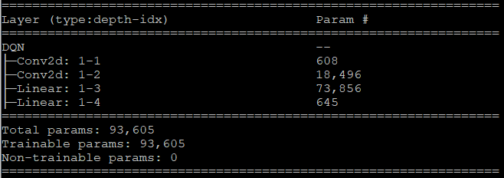
Neural network
Implementation
The first convolutional layer has 32 filters with a kernel size of 3x3
The second convolutional layer has 64 filters with a kernel size of 3x3
The first fully connected layer has 128 neurons
The second fully connected layer has 5 neurons (corresponding to the number of actions)
=> about 100.000 trainable weights
Notes:
Convolutional Neural Network (CNN) mit zwei Convolutional-Schichten (conv1 und conv2) gefolgt von zwei vollständig verbundenen Schichten (fc1 und fc2)
Die erste Convolutional-Schicht hat 32 Filter mit einer Kernelgröße von 3x3
Die zweite Convolutional-Schicht hat 64 Filter mit einer Kernelgröße von 3x3
Die erste vollständig verbundene Schicht hat 128 Neuronen
Die zweite vollständig verbundene Schicht hat output_size Neuronen (entsprechend der Anzahl der Aktionen)
Anwendung von ReLU-Aktivierungsfunktionen nach jeder Convolutional-Schicht und der ersten vollständig verbundenen Schicht.
Max-Pooling-Schichten nach jeder Convolutional-Schicht, um die räumliche Dimension zu reduzieren.
Flattening der Daten, um von den Convolutional-Schichten zu den vollständig verbundenen Schichten zu gelangen.
Warum convolutional layer:
Feature-Extraktion: Convolutional Layer sind gut darin, räumliche Muster in den Daten zu erkennen, was oft wichtig ist, wenn die räumliche Anordnung der Daten relevant ist. Wenn die räumliche Anordnung der Zustände in Ihrem Problem wichtig ist (zum Beispiel bei Bildern), können Convolutional Layer dabei helfen, diese relevanten Muster zu erkennen.
Komplexität der Daten: Wenn die Eingabedaten komplex sind und es wichtig ist, hierarchische Merkmale zu erfassen, sind CNNs oft nützlich. Sie können mehrere Ebenen von Merkmalen lernen, von einfachen Kanten bis hin zu komplexen Formen.
Rechenleistung und Trainingszeit: Convolutional Layer erhöhen die Anzahl der Parameter im Modell, was zu höheren Rechenanforderungen und längeren Trainingszeiten führen kann. Wenn Ihre Daten nicht von der räumlichen Struktur profitieren oder weniger komplex sind, könnten Sie erwägen, einfachere Modelle ohne Convolutional Layer zu verwenden, um die Trainingszeit zu verkürzen.
Experimentieren: Die Entscheidung, ob Convolutional Layer verwendet werden sollen oder nicht, hängt oft von empirischen Experimenten ab. Sie könnten verschiedene Modelle trainieren und vergleichen, um festzustellen, welches die besten Leistungsergebnisse erzielt.
Insgesamt hängt die Entscheidung davon ab, wie gut die CNN-Architektur die Merkmale der Zustände in Ihrem spezifischen Problem erfassen kann und ob die zusätzliche Komplexität durch die CNNs gerechtfertigt ist. Experimentieren Sie daher am besten mit verschiedenen Modellkonfigurationen, um die beste Leistung zu erzielen.
Die ReLU (Rectified Linear Unit) Aktivierungsfunktion ist eine nicht-lineare Funktion, die in neuronalen Netzwerken häufig verwendet wird. Sie ist definiert als f(x)=max⁡(0,x)f(x)=max(0,x), was bedeutet, dass sie für positive Eingaben den Wert der Eingabe zurückgibt und für negative Eingaben den Wert null zurückgibt.
Die ReLU-Aktivierungsfunktion hat mehrere Vorteile, die zu ihrer häufigen Verwendung beitragen:
Einfache Berechnung: Die Berechnung von ReLU und ihrer Ableitung (Gradienten) ist sehr einfach und effizient, da sie nur eine einfache Schwellenwertoperation durchführt.
Sparsity: ReLU führt zu Sparsity, indem es negative Aktivierungen auf null setzt. Dies bedeutet, dass weniger Neuronen aktiv sind, was zu einer effizienteren Berechnung und Regularisierung des Modells führen kann.
Vermeidung des Verschwindens des Gradienten: Im Vergleich zu Aktivierungsfunktionen wie der Sigmoid-Funktion oder der tanh-Funktion vermeidet ReLU das Problem des verschwindenden Gradienten in tieferen neuronalen Netzwerken. Dies erleichtert das Training von tieferen Netzwerken, da die Gradienten während des Rückwärtsdurchlaufs besser durch das Netzwerk fließen können.

Slide 16
Implementation
Implementation
Environment
Deep Q-Network
Reward function

Slide 17
Reward function
Implementation
If the mower moves to a field…
…which was not visited before: Reward = +5
…which was visited before: Reward = -1
…on which a sheep is standing: Reward = -10 / -1 / 0
If the action is left or right: Reward = +2
When the mower move to the right on an even number row: Reward = +15
When the mower move to the left on an uneven number row: Reward = +15
If the target is reached: Reward = +30 ( and Reward = number_visited_fields * 0.1)
Notes:
( and Reward = number_visited_fields * 0.1)

Slide 18
Table of contents
Table of contents
Tasks definition
Concept
Implementation
Evaluation

Slide 19
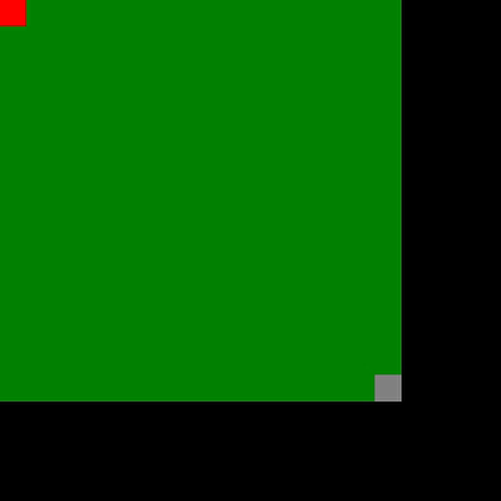
Training without sheeps
Evaluation

Slide 20
Training with sheeps
Evaluation
Problem:
The mower will avoid revisiting any field where it previously encountered a sheep during training
Solution:
Eliminate the penalty for colliding with a sheep
Problem:
The mower will change directions if he run into a sheep and will not visit the fields later
Solution:
Removing position of the sheeps from state tensor

Slide 21
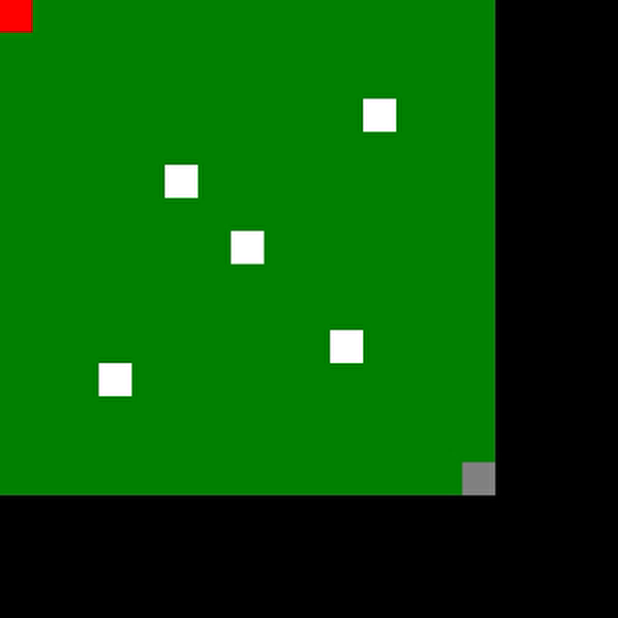
Training with sheeps
Evaluation

Slide 22

Questions?

Slide 23
Why convolutional layer?
Convolutional layers are well-suited for capturing spatial patterns in input data.
Since the input tensor has a spatial structure, the convolutinal layers can be well suited for this purpose
Compared to fully connected layers, convolutional layers have fewer parameters because they share weights across small regions of the input space
This can help prevent overfitting and improve training efficiency.
The output of convolutional layers consists of local representations of the input data
This could help capture important local features of the mower's environment that are relevant for decision-making.
Notes:
https://hub.packtpub.com/convolutional-neural-networks-reinforcement-learning/

Slide 24
Policy net vs Target net
Policy Network: (often referred to simply as the Q-network)
Is responsible for approximating the optimal action-value function.
Takes in the current state of the environment and outputs the Q-values for each possible action.
Is responsible for selecting actions and computing Q-values during training (based on an epsilon-greedy strategy).
Target Network:
Is a separate neural network that is used to stabilize the training process in DQN.
It addresses the issue of "moving targets" in Q-learning, where the Q-network's own estimates are used to update itself, leading to instability.
Is used to compute the target Q-values during training, which are then used to compute the loss for updating the policy network.
The weights of the target network are periodically updated to match those of the policy network
Notes:
This delay helps to stabilize the training process by providing fixed targets for a certain number of iterations.

Slide 25
Training with sheeps
Evaluation

Slide 26
development of the state
Implementation
Vector: (Length: 239)
state = [mower_row, mower_col, cow1_row, cow1_col, cow2_row, cow2_col, ..., target_row, target_col, 0, 1, 0, 1, ...]
Tensor: (Width and length: 15, with two levels)
state = [[1, 0, 0, ..., 0],
[0, 0, 0, ..., 0],
...
[0, 0, 0, ..., 0]]
Option:
Sheep are listed in the tensor
2. Option:
Sheep are NOT listed in the tensor

Slide 27
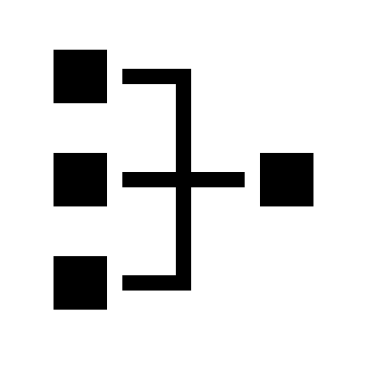
Implementation
Implementation
Environment
Agent
Neural network
Reward function

Slide 28

Implementation
Implementation
Environment
Agent
Neural network
Reward function
Notes:
Warum convolutional layer:
Feature-Extraktion: Convolutional Layer sind gut darin, räumliche Muster in den Daten zu erkennen, was oft wichtig ist, wenn die räumliche Anordnung der Daten relevant ist. Wenn die räumliche Anordnung der Zustände in Ihrem Problem wichtig ist (zum Beispiel bei Bildern), können Convolutional Layer dabei helfen, diese relevanten Muster zu erkennen.
Komplexität der Daten: Wenn die Eingabedaten komplex sind und es wichtig ist, hierarchische Merkmale zu erfassen, sind CNNs oft nützlich. Sie können mehrere Ebenen von Merkmalen lernen, von einfachen Kanten bis hin zu komplexen Formen.
Rechenleistung und Trainingszeit: Convolutional Layer erhöhen die Anzahl der Parameter im Modell, was zu höheren Rechenanforderungen und längeren Trainingszeiten führen kann. Wenn Ihre Daten nicht von der räumlichen Struktur profitieren oder weniger komplex sind, könnten Sie erwägen, einfachere Modelle ohne Convolutional Layer zu verwenden, um die Trainingszeit zu verkürzen.
Experimentieren: Die Entscheidung, ob Convolutional Layer verwendet werden sollen oder nicht, hängt oft von empirischen Experimenten ab. Sie könnten verschiedene Modelle trainieren und vergleichen, um festzustellen, welches die besten Leistungsergebnisse erzielt.
Insgesamt hängt die Entscheidung davon ab, wie gut die CNN-Architektur die Merkmale der Zustände in Ihrem spezifischen Problem erfassen kann und ob die zusätzliche Komplexität durch die CNNs gerechtfertigt ist. Experimentieren Sie daher am besten mit verschiedenen Modellkonfigurationen, um die beste Leistung zu erzielen.

